Slide 1
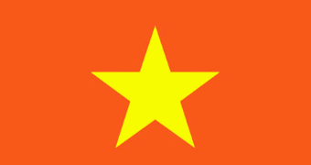



MÔN TƯ TƯỞNG HỒ CHÍ MINH
Đối tượng: Đại học, cao đẳng không chuyên ngành Mác - Lênin, tư tưởng Hồ Chí Minh

Slide 2

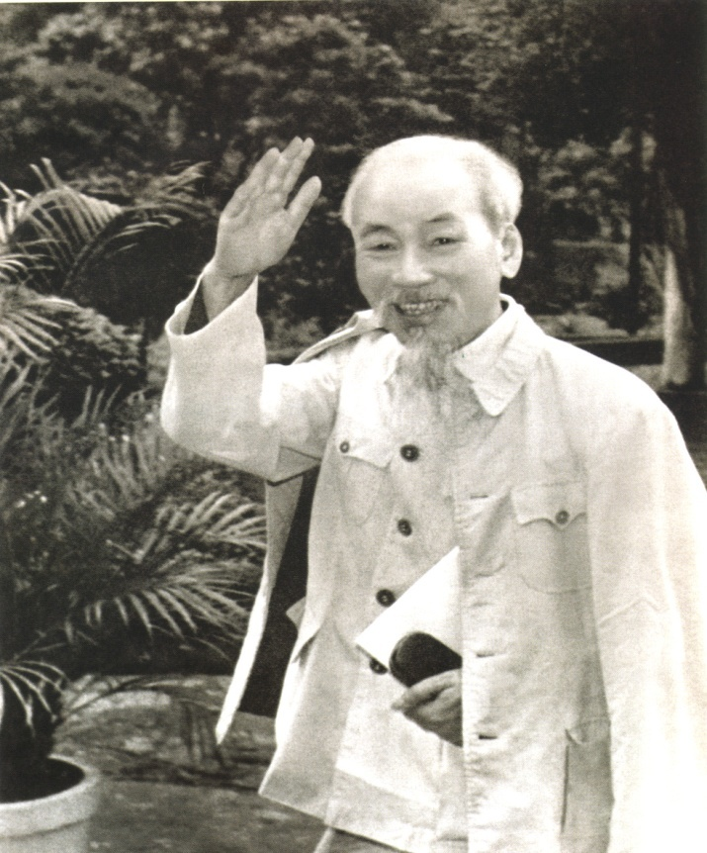
TƯ TƯỞNG HỒ CHÍ MINH
VỀ ĐỘC LẬP DÂN TỘC VÀ CHỦ NGHĨA XÃ HỘI

Slide 3
KẾT CẤU CỦA BÀI
I. TƯ TƯỞNG HỒ CHÍ MINH VỀ ĐỘC LẬP DÂN TỘC
II. TƯ TƯỞNG HỒ CHÍ MINH VỀ CHỦ NGHĨA XÃ HỘI VÀ XÂY DỰNG CHỦ NGHĨA XÃ HỘI Ở VIỆT NAM
III. TƯ TƯỞNG HỒ CHÍ MINH VỀ MỐI QUAN HỆ GIỮA ĐỘC LẬP DÂN TỘC VÀ CHỦ NGHĨA XÃ HỘI
IV. VẬN DỤNG TƯ TƯỞNG HỒ CHÍ MINH
VỀ ĐỘC LẬP DÂN TỘC GẮN LIỀN VỚI CHỦ NGHĨA XÃ HỘI TRONG SỰ NGHIỆP CÁCH MẠNG
VIỆT NAM GIAI ĐOẠN HIỆN NAY

Slide 4
Khái niệm “Dân tộc” được hiểu như thế nào?
Dân tộc - quốc gia
Dân tộc - tộc người
Dân tộc - tộc người thiểu số
Vấn đề dân tộc trong TTHCM được hiểu như thế nào?
dân tộc thuộc địa

Slide 5
I. TƯ TƯỞNG HỒ CHÍ MINH VỀ ĐỘC LẬP DÂN TỘC
1. Vấn đề độc lập dân tộc
a. Độc lập, tự do là quyền thiêng liêng, bất khả xâm phạm của tất cả các dân tộc

Slide 6
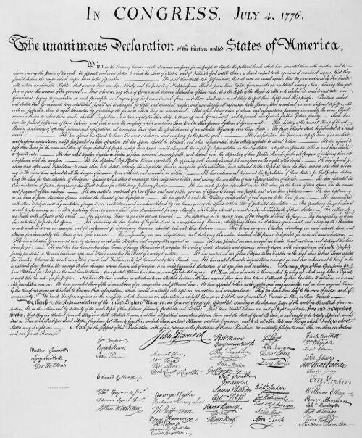
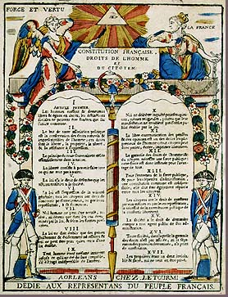
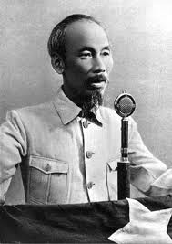
"Tất cả mọi người đều sinh ra bình đẳng. Tạo hoá cho họ những quyền không ai có thể xâm phạm được, trong những quyền ấy, có quyền được sống, quyền tự do và quyền mưu cầu hạnh phúc” HCM, 2011, t.4, tr.1
“Người ta sinh ra tự do và bình đẳng về quyền lợi, và phải luôn luôn được tự do và bình đẳng về quyền lợi” HCM, 2011, t.4, tr.1
“Tất cả các dân tộc trên thế giới đều sinh ra bình đẳng; dân tộc nào cũng có quyền sống, quyền sung sướng và quyền tự do” HCM, 2011, t.4, tr.1

Slide 7
1. Vấn đề độc lập dân tộc
a. Độc lập, tự do là quyền thiêng liêng, bất khả xâm phạm của tất cả các dân tộc
b. Độc lập dân tộc phải gắn liền tự do, cơm no, áo ấm và hạnh phúc của nhân dân

Slide 8
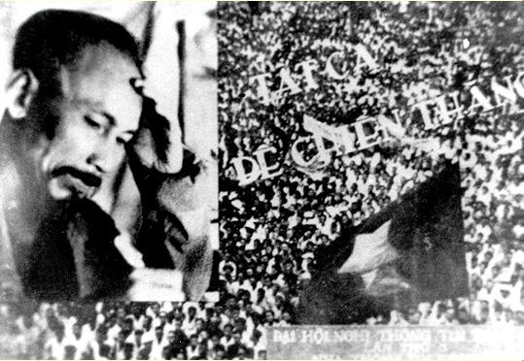
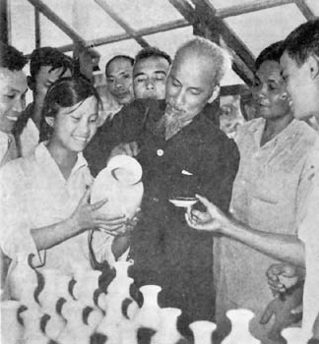
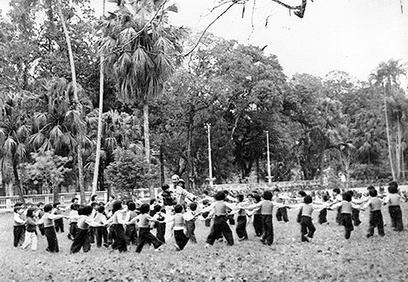
“Nước độc lập mà dân không được hưởng hạnh phúc, tự do thì độc lập ấy cũng chẳng có nghĩa lý gì”
HCM, tập 4, tr. 64
“Ai cũng có cơm ăn, áo mặc, ai cũng được học hành”
HCM, tập 15, tr. 627

Slide 9
1. Vấn đề độc lập dân tộc
a. Độc lập, tự do là quyền thiêng liêng, bất khả xâm phạm của tất cả các dân tộc
b. Độc lập dân tộc phải gắn liền tự do, cơm no, áo ấm và hạnh phúc của nhân dân
c. Độc lập dân tộc phải là nền độc lập thật sự, hoàn toàn và triệt để

Slide 10
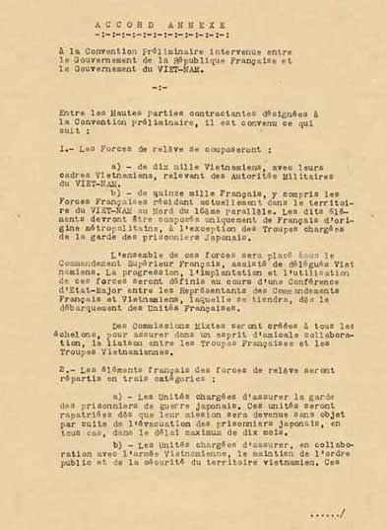
Hiệp định Sơ bộ ngày 6/3/1946
“Chính phủ Pháp công nhận nước Việt Nam Cộng hòa là một quốc gia tự do có Chính phủ của mình, Nghị viện của mình, quân đội của mình, tài chính của mình”
HCM, 2011, t.4, tr.583
“thống nhất và độc lập thực sự, chứ không phải cái thứ thống nhất và độc lập bánh vẽ mà thực dân vừa thí cho bọn bù nhìn…” HCM. 2011, t.5, tr.486-487

Slide 11
1. Vấn đề độc lập dân tộc
a. Độc lập, tự do là quyền thiêng liêng, bất khả xâm phạm của tất cả các dân tộc
b. Độc lập dân tộc phải gắn liền tự do, cơm no, áo ấm và hạnh phúc của nhân dân
c. Độc lập dân tộc phải là nền độc lập thật sự, hoàn toàn và triệt để
d. Độc lập dân tộc gắn liền với thống nhất và toàn vẹn lãnh thổ

Slide 12
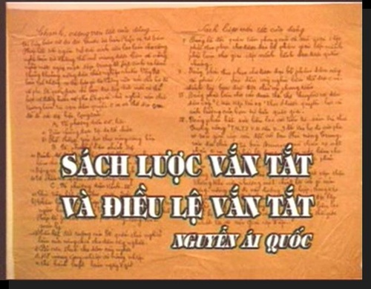
“… đánh đổ đế quốc chủ nghĩa Pháp và bọn phong kiến. Làm cho nước Nam được hoàn toàn độc lập…” - HCM, 20111, t.3 , tr.1
“Nước Việt Nam có quyền hưởng tự do và độc lập,… Toàn thể dân Việt Nam quyết đem tất cả tinh thần và lực lượng, tính mệnh và của cải để giữ vững quyền tự do và độc lập ấy“ HCM, 2011, t.4, tr.3
Vì độc lập, vì tự do
Đánh cho Mĩ cút, đánh cho ngụy nhào
Tiến lên chiến sĩ đồng bào
Bắc - Nam xum họp, xuân nào vui hơn

Slide 13
I. TƯ TƯỞNG HỒ CHÍ MINH VỀ ĐỘC LẬP DÂN TỘC
1. Vấn đề độc lập dân tộc
2. Về cách mạng giải phóng dân tộc
1
CMGPDT muốn thắng lợi phải đi theo con đường cách mạng vô sản
CMGPDT, trong điều kiện của Việt Nam, muốn thắng lợi phải do Đảng Cộng sản lãnh đạo
2
3
CMGPDT phải dựa trên lực lượng đại đoàn kết toàn dân tộc, lấy liên mnh công - nông làm nền tảng
4
CMGPDT cần chủ động, sáng tạo, có khả năng giành thắng lợi trước cách mạng vô sản ở chính quốc
5
CMGPDT cần được tiến hành bằng phương pháp bạo lực cách mạng

Slide 14
2. Về cách mạng giải phóng dân tộc
a. Cách mạng giải phóng dân tộc muốn thắng lợi phải đi theo con đường cách mạng vô sản
HCM dựa trên cơ sở nào?

Slide 15
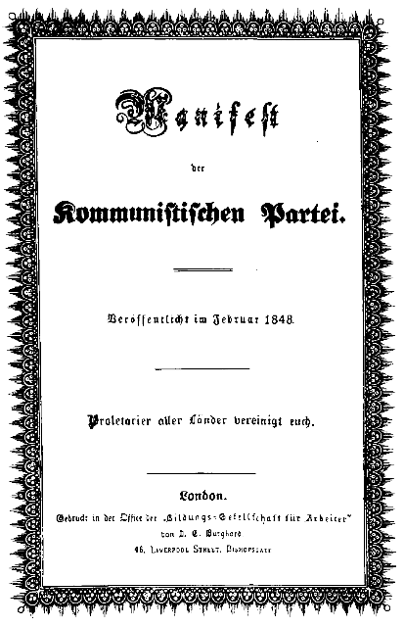
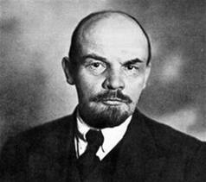
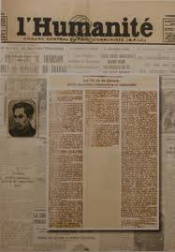
Cơ sở lí luận
“Chỉ trong tay giai cấp vô sản thì độc lập dân tộc mới giành được vĩnh viễn”
-Lời mở đầu của Tuyên ngôn ĐCS viết năm 1892
Tuyên ngôn ĐCS
“Muốn cứu nước và giải phóng dân tộc không có con đường nào khác con đường cách mạng vô sản”
Luận cương của Lênin đăng trên báo Nhân đạo

Slide 16

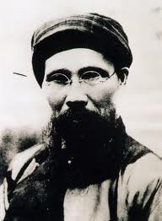
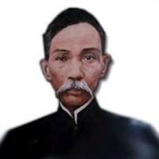
Thực tiễn cách mạng Việt Nam
Con đường của cụ PBC chẳng khác nào đuổi hổ cửa trước, rước beo cửa sau
Con đường của cụ PCT chẳng khác nào xin giặc rủ lòng thương
Con đường của cụ HHT tuy có phần thực tế hơn nhưng vẫn mang nặng cốt cách PK

Slide 17
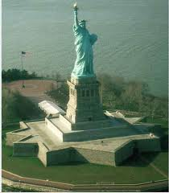
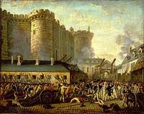
Khảo sát, đánh giá các cuộc cách mạng trên thế giới
Cách mạng tư sản Pháp và Mỹ
“…cách mệnh Pháp cũng như cách mệnh Mỹ, nghĩa là cách mệnh tư bản, cách mệnh không đến nơi, tiếng là cộng hoà và dân chủ, kỳ thực trong thì nó tước lục công nông, ngoài thì nó áp bức thuộc địa” (Hồ Chí Minh tt, tập 2 tr 247)

Slide 18
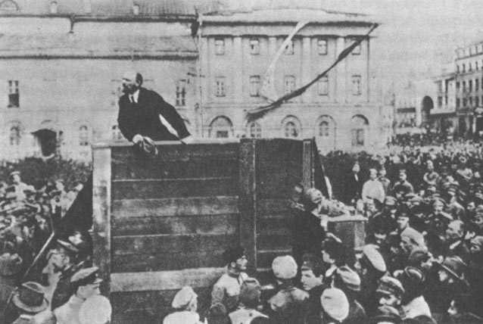
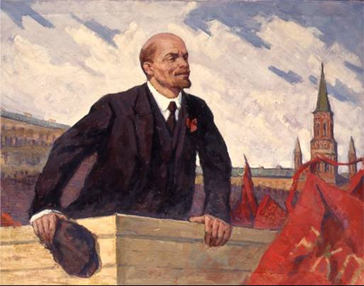
Khảo sát, đánh giá các cuộc cách mạng trên thế giới
Cách mạng tư sản Pháp và Mỹ
Cách mạng Tháng Mười Nga
“...Như ánh mặt trời rạng đông xua tan bóng tối, cuộc Cách mạng Tháng Mười đã chiếu rọi ánh sáng mới vào lịch sử loài người” - HCM, 2000, t.8, tr.558

Slide 19
a. Cách mạng giải phóng dân tộc muốn thắng lợi phải đi theo con đường của cách mạng vô sản
* Cơ sở lí luận
* Nội dung
- Mục tiêu: Làm tư sản dân quyền cách mạng và thổ địa cách mạng để “đi tới xã hội cộng sản”
- Lực lượng: toàn dân, nòng cốt là công-nông-trí
- Đối tượng: CNĐQ và tay sai bán nước
- Lực lượng lãnh đạo: GCCN thông qua ĐCS
- Phương pháp: BLCM của quần chúng
- ĐKQT: CMVN là bộ phận của CMTG -> phải ĐKQT

Slide 20
a. Cách mạng giải phóng dân tộc muốn thắng lợi phải đi theo con đường của cách mạng vô sản
* Cơ sở lí luận
* Nội dung
* Ý nghĩa
- Giải quyết bế tắc đường lối cứu nước, mở ra phương hướng mới ở các nước thuộc địa
- Bổ sung CNMLN về giải phóng dân tộc trong thời đại CMVS

Slide 21
2. Về cách mạng giải phóng dân tộc
a. Cách mạng giải phóng dân tộc muốn thắng lợi phải đi theo con đường cách mạng vô sản
b. Cách mạng giải phóng dân tộc, trong điều kiện của Việt Nam, muốn thắng lợi phải do Đảng Cộng sản lãnh đạo

Slide 22
b. Cách mạng giải phóng dân tộc, trong điều kiện của Việt Nam, muốn thắng lợi phải do Đảng Cộng sản lãnh đạo
* Nội dung
- Có đường lối đúng giáo dục, tập hợp quần chúng đấu tranh
- Liên lạc với phong trào cách mạng thế giới
* Ý nghĩa
- Đặt cơ sở khách quan cho sự ra đời của ĐCSVN
- Góp phần bổ sung CNM-LN về ĐCS ở thuộc địa

Slide 23
2. Về cách mạng giải phóng dân tộc
a. Cách mạng giải phóng dân tộc muốn thắng lợi phải đi theo con đường cách mạng vô sản
b. Cách mạng giải phóng dân tộc, trong điều kiện của Việt Nam, muốn thắng lợi phải do Đảng Cộng sản lãnh đạo
c. Cách mạng giải phóng dân tộc phải dựa trên lực lượng đại đoàn kết toàn dân tộc, lấy liên minh công – nông làm nền tảng

Slide 24
c. Cách mạng giải phóng dân tộc phải dựa trên lực lượng đại đoàn kết toàn dân tộc, lấy liên minh công – nông làm nền tảng
* Nội dung
- Cách mạng là sự nghiệp của quần chúng bị áp bức
- Lực lượng là toàn dân, công - nông là gốc của cách mạng
- Đảng phải có đường lối tập hợp mọi giai tầng
* Ý nghĩa
- Phát triển CNM-LN về tập hợp lực lượng CMGPDT
- Là kim chỉ nam của Đảng trong đoàn kết toàn dân

Slide 25
2. Về cách mạng giải phóng dân tộc
a. Cách mạng giải phóng dân tộc muốn thắng lợi phải đi theo con đường cách mạng vô sản
b. Cách mạng giải phóng dân tộc, trong điều kiện của Việt Nam, muốn thắng lợi phải do Đảng Cộng sản lãnh đạo
c. Cách mạng giải phóng dân tộc phải dựa trên lực lượng đại đoàn kết toàn dân tộc, lấy liên minh công - nông làm nền tảng
d. Cách mạng giải phóng dân tộc cần chủ động, sáng tạo, có khả năng giành thắng lợi trước cách mạng vô sản ở chính quốc

Slide 26
d. Cách mạng giải phóng dân tộc cần chủ động, sáng tạo, có khả năng giành thắng lợi trước cách mạng vô sản ở chính quốc
* Đây là một luận điểm sáng tạo
- Mác - Ăngghen: giải phóng dân tộc lệ thuộc giải phóng giai cấp
“Hãy xoá bỏ tình trạng người bóc lột người thì tình trạng dân tộc này nô dịch dân tộc khác sẽ được xoá bỏ”

Slide 27
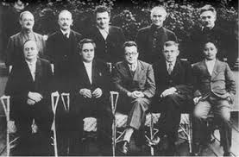
* Đây là một luận điểm sáng tạo
- Mác - Ăngghen: giải phóng dân tộc lệ thuộc giải phóng giai cấp
- Quốc tế Cộng sản: cách mạng thuộc địa phụ thuộc cách mạng vô sản ở chính quốc
“...công nhân và nông dân không những ở An Nam,… chỉ có thể giành được độc lập khi mà công nhân các nước Anh và nước Pháp lật đổ được Lôi ít Gioócgiơ và Clêmăngxô…”

Slide 28
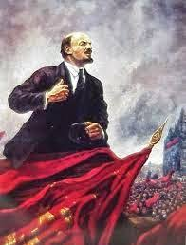
* Đây là một luận điểm sáng tạo
- Mác - Ăngghen: giải phóng dân tộc lệ thuộc giải phóng giai cấp
- Quốc tế Cộng sản: cách mạng thuộc địa phụ thuộc cách mạng vô sản ở chính quốc
- V.I.Lênin: chưa chỉ ra vai trò từng nhân tố
“Cách mạng vô sản có thể nổ ra và giành thắng lợi thậm chí ở một nước, nếu đó là khâu yếu nhất trong sợi dây chuyền chủ nghĩa đế quốc”

Slide 29
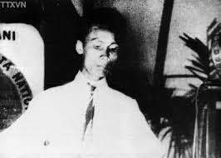
* Đây là một luận điểm sáng tạo
- Mác - Ăngghen:
- Quốc tế Cộng sản
- V.I.Lênin
- Nguyễn Ái Quốc
“Cách mạng giải phóng dân tộc ở thuộc địa cần được tiến hành chủ động, có thể nổ ra và giành thắng lợi trước cách mạng vô sản ở chính quốc”

Slide 30
d. Cách mạng giải phóng dân tộc cần chủ động, sáng tạo, có khả năng giành thắng lợi trước cách mạng vô sản ở chính quốc
* Đây là một luận điểm sáng tạo
* Nội dung luận điểm
- Có quan hệ mật thiết, tác động qua lại trong chống CNĐQ

Slide 31
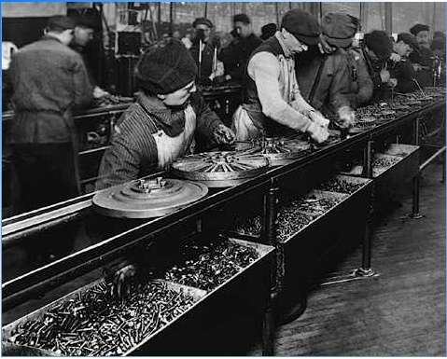
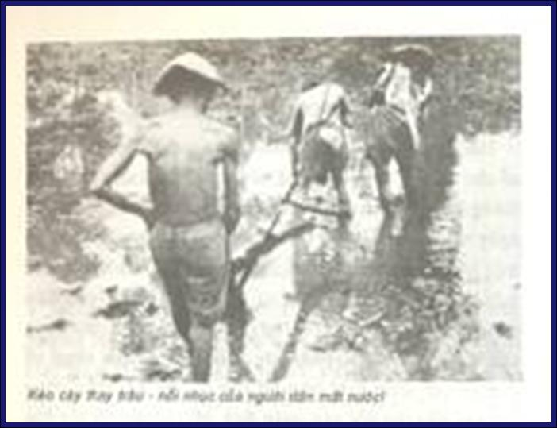
“chủ nghĩa tư bản là một con đỉa có một cái vòi bám vào giai cấp vô sản ở chính quốc và một cái vòi khác bám vào giai cấp vô sản ở thuộc địa...”
“vận mệnh của giai cấp vô sản ở các nước đi xâm lược thuộc địa gắn chặt với vận mệnh của giai cấp bị áp bức ở thuộc địa”
NHÂN DÂN
LAO ĐỘNG
CHÍNH QUỐC
NHÂN DÂN
LAO ĐỘNG
THUỘC ĐỊA
Đây là mối quan hệ bình đẳng, chứ không phải là mối quan hệ lệ thuộc, hoặc quan hệ chính phụ

Slide 32
* Nội dung luận điểm
- Có quan hệ mật thiết, tác động qua lại trong chống CNĐQ
- CMGPDT là cơ sở giải phóng giai cấp, có thể nổ ra và giành thắng lợi trước CMVS ở chính quốc

Slide 33
HCM dựa trên căn cứ nào?
+ Thuộc địa là nơi cung cấp chủ yếu sức người, sức của cho CNĐQ
“Tất cả sinh lực của chủ nghĩa tư bản quốc tế đều lấy ở các xứ thuộc địa. Đó là nơi chủ nghĩa tư bản lấy nguyên liệu cho các nhà máy của nó, nơi nó đầu tư, tiêu thụ hàng, mộ nhân công rẻ mạc cho đạo quân lao động của nó, và nhất là tuyển những binh lính bản xứ cho các đạo quân phản cách mạnh của nó” - HCM, Toàn tập, tập 1, tr. 243

Slide 34
HCM dựa trên căn cứ nào?
+ Thuộc địa cung cấp chủ yếu sức người, sức của CNĐQ
+ CNĐQ bóc lột thuộc địa > chính quốc
“Tổng cộng có 700.000 người bản xứ đã đặt chân lên đất Pháp; và trong số ấy 80.000 người không bao giờ còn trông thấy mặt trời trên quê hương đất nước mình” - HCM, 2011, t.2, tr.24
“Vì bị áp bức mà sinh ra cách mệnh, cho nên ai mà bị áp bức càng nặng thì lòng cách mệnh càng bền, chí cách mệnh càng quyết” HCM, 2011, t.2, tr.266

Slide 35
HCM dựa trên căn cứ nào?
+ Thuộc địa cung cấp chủ yếu sức người, sức của cho CNĐQ
+ CNĐQ bóc lột thuộc địa > chính quốc
+ Thuộc địa có ưu thế vật chất, tinh thần > chính quốc
Các nước | Diện tích (số lần) |  | Dân số (số lần)
 | Chính quốc | Thuộc địa | Chính quốc | Thuộc địa
Anh, Pháp, Mỹ, T.B.Nha, Ý, N.Bản, Bỉ, B.Đ.Nha, H. Lan Pháp Anh | 1 1 1 | 5 19 252 | 3 3 1 | 5 4 8,5

Slide 36
* Nội dung luận điểm
- Có quan hệ mật thiết, tác động qua lại trong chống CNĐQ
- CMGPDT là cơ sở giải phóng giai cấp, có thể nổ ra và giành thắng lợi trước CMVS ở chính quốc
- Đấu tranh với những luận điểm sai trái
- CMGPDT thành công, giúp đỡ CMVS ở chính quốc

Slide 37
d. Cách mạng giải phóng dân tộc cần chủ động, sáng tạo, có khả năng giành thắng lợi trước cách mạng vô sản ở chính quốc
* Đây là một luận điểm sáng tạo
* Nội dung luận điểm
* Ý nghĩa
+ Là cơ sở cho tinh thần độc lập, tự chủ, tự cường trong sự nghiệp cách mạng
+ Cổ vũ tinh thần đấu tranh của các dân tộc thuộc địa
+ Bổ sung CNMLN về GPDT trong thời đại CMVS

Slide 38
2. Về cách mạng giải phóng dân tộc
a. Cách mạng giải phóng dân tộc muốn thắng lợi phải đi theo con đường cách mạng vô sản
b. Cách mạng giải phóng dân tộc, trong điều kiện của Việt Nam, muốn thắng lợi phải do Đảng Cộng sản lãnh đạo
c. Cách mạng giải phóng dân tộc phải dựa trên lực lượng đại đoàn kết toàn dân tộc, lấy liên minh công - nông làm nền tảng
d. Cách mạng giải phóng dân tộc cần chủ động, sáng tạo, có khả năng giành thắng lợi trước cách mạng vô sản ở chính quốc
e. Cách mạng giải phóng dân tộc phải được tiến hành bằng phương pháp bạo lực cách mạng

Slide 39
e. Cách mạng giải phóng dân tộc phải được tiến hành bằng phương pháp bạo lực cách mạng
- Tính tất yếu của bạo lực cách mạng trong CMGPDT
+ CNMLN: bạo lực là quy luật phổ biến của mọi cuộc cách mạng
+ Bản chất và âm mưu của CNĐQ
+ Thực tiễn Việt Nam: Phương pháp bất bạo lực đều thất bại

Slide 40
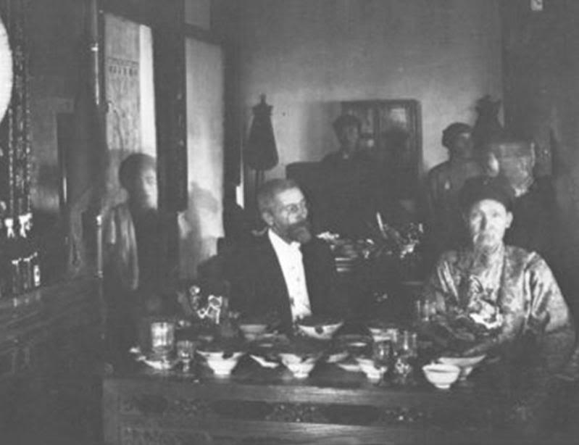
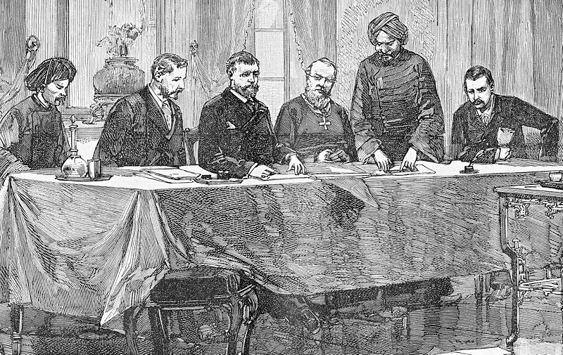
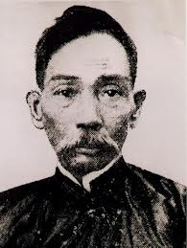
Hiệp ước Patơnốt
Lễ ký Hòa ước Giáp Tuất (1874)
Lễ ký Hòa ước Quý Mùi (1883)
Hiệp ước Patơnốt (1884)
Phương pháp cầu hoà của triều đình Huế đã thất bại
Phong trào cải lương của Phan Chu Trinh không thành công
Phan Châu Trinh (1872-1926)

Slide 41
e. Cách mạng giải phóng dân tộc phải được tiến hành bằng phương pháp bạo lực cách mạng
- Tính tất yếu của bạo lực cách mạng trong CMGPDT
- Hình thức bạo lực cách mạng
+ Lực lượng: Lực lượng chính trị và lực lượng vũ trang
+ Hình thái: kết hợp giữa đấu tranh chính trị và đấu tranh vũ trang

Slide 42
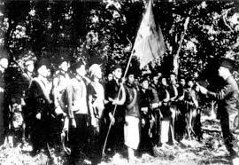
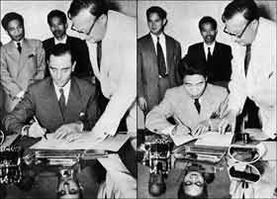
LLVT và đấu tranh vũ trang giữ vị trí quyết định trong việc tiêu diệt sinh lực địch
Đấu tranh chính trị mới là yếu tố kết thúc chiến tranh một cách toàn diện
“Phải tuỳ tình hình cụ thể mà quyết định những hình thức đấu tranh cách mạng thích hợp, sử dụng đúng đắn và khéo kết hợp các hình thức đấu tranh vũ trang và đấu tranh chính trị để giành thắng lợi cho cách mạng”

Slide 43
e. Cách mạng giải phóng dân tộc phải được tiến hành bằng phương pháp bạo lực cách mạng
- Tính tất yếu của bạo lực cách mạng trong CMGPDT
- Hình thức bạo lực cách mạng
Ý nghĩa
- Chỉ ra phương pháp, tránh ảo tưởng trong đấu tranh giành độc lập dân tộc
- Bảo vệ, phát triển CNMLN về phương pháp cách mạng

